Slide 1


Investície – ETF
Marek Sokol

Slide 2
Prečo investovať?

Slide 3
ARGUMENTÁCIA KLIENTA
„Chcem si užívať zarobené peniaze“
„Ja mám ešte dosť času na to aby som začal investovať“
„Teraz máme iné výdavky“
„Dôchodku sa aj tak nedožijem“
„Mám 25 rokov, prečo ma otravujete s nejakým dôchodkom“
„Nemám toľko peňazí, aby som investoval“

Slide 4
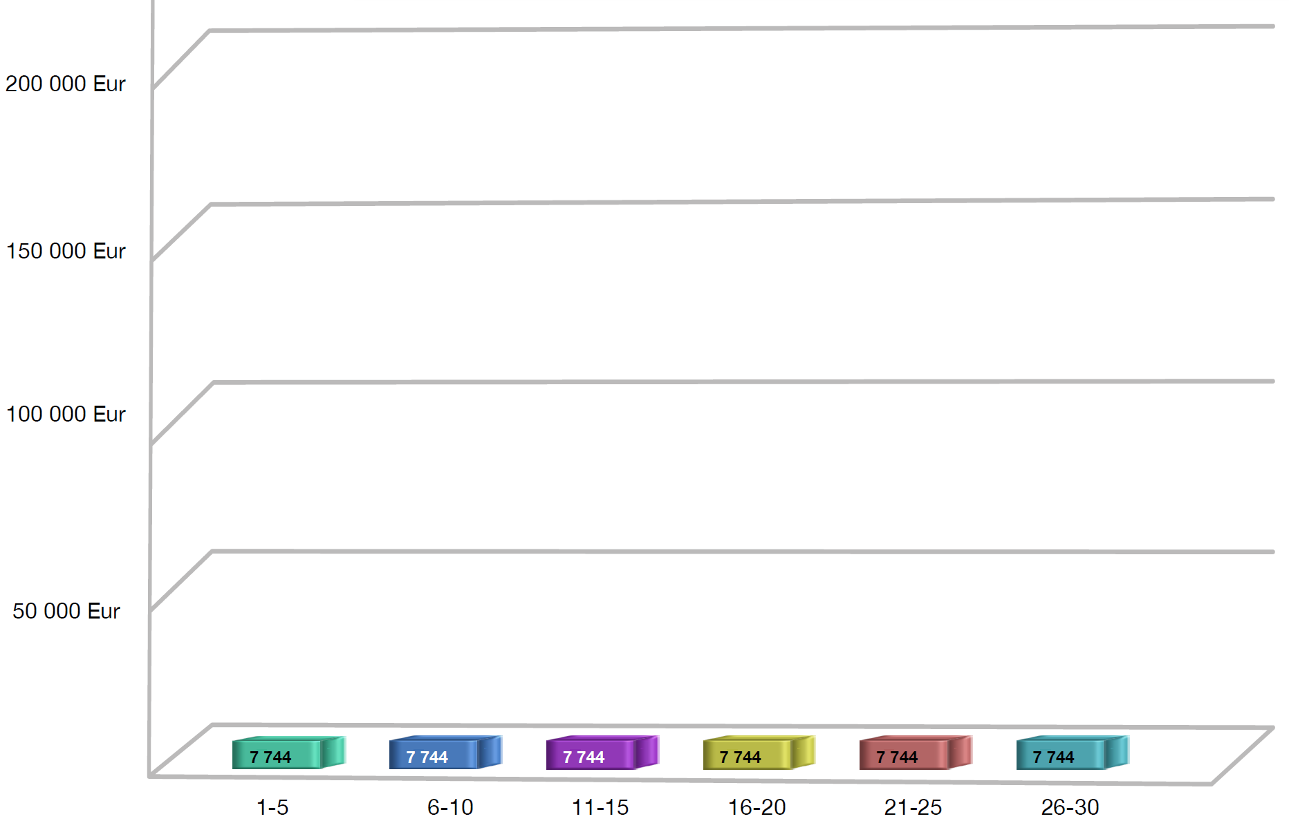
Je jedno kedy začnem alebo kedy skončím so sporením???

Slide 5
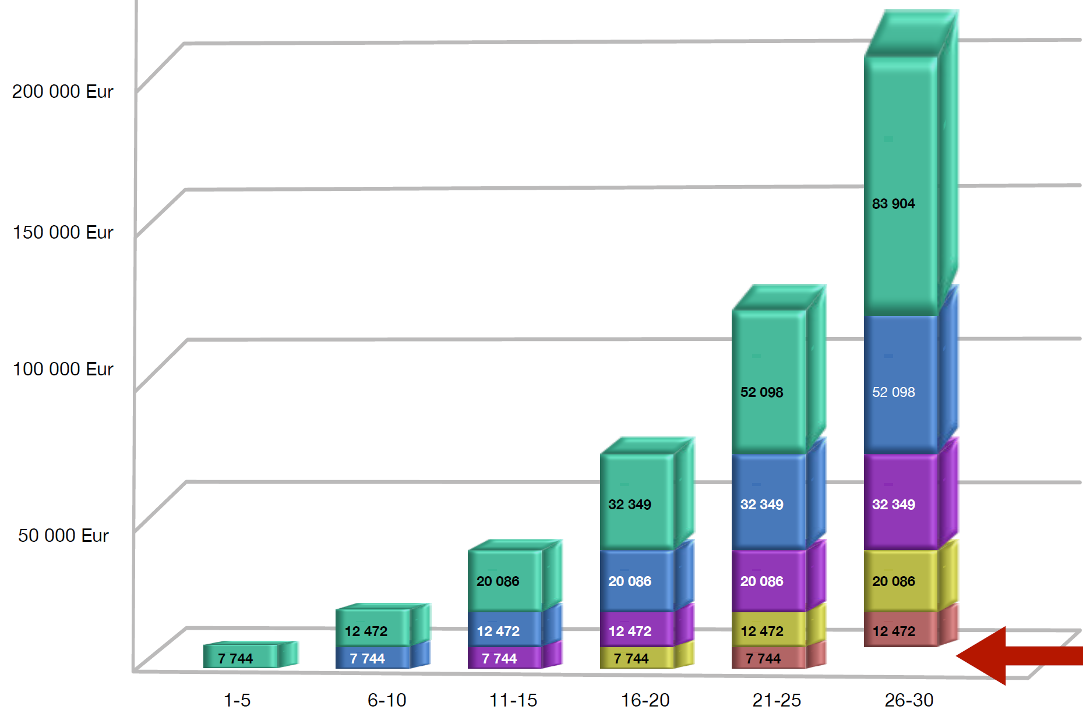
Čo ak klient vynechá posledných 5 rokov zo sporenia?

Slide 6
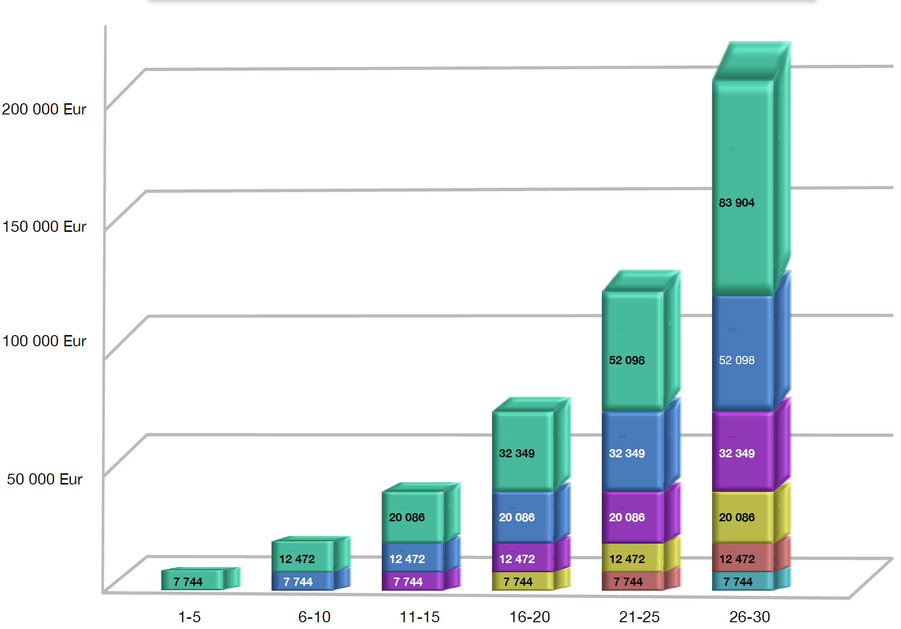
Čo ak klient vynechá PRVÝCH 5 rokov zo sporenia?

Slide 7
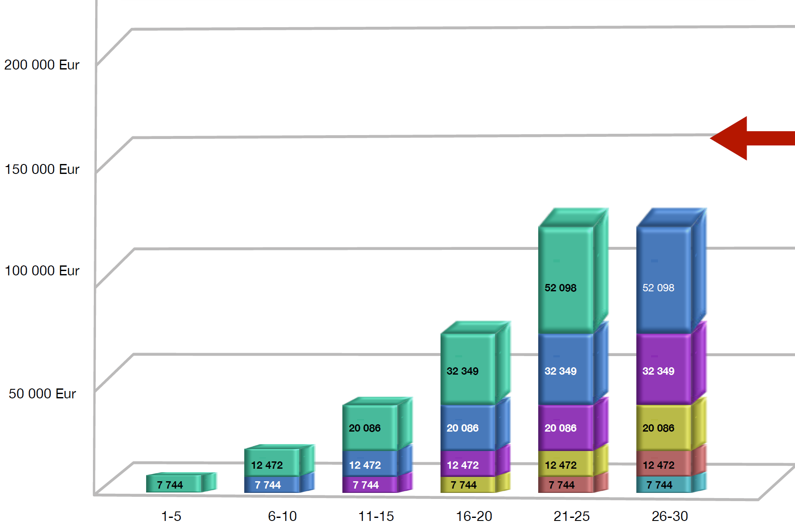
Klient príde o najväčšiu časť svojej investície
Pretože
„Má ešte čas“
„Chce si ešte užívať“
„Nemyslí na takú dlhú budúcnosť“

Slide 8
Neriešme s mladými klientmi dôchodok pokiaľ nechcú.
Zaujímavejšia téma pre nich bude „Finančná nezávislosť“
„Nemám toľko peňazí, aby som investoval“
Nie je potrebná vysoká investícia. Bežne klienti investujú
aj od 20-30 EUR mesačne
„Mám 25 rokov, prečo ma otravujete s nejakým dôchodkom“
„Dôchodku sa aj tak nedožijem“
A pokiaľ áno, chceš to risknúť a byť nepripravený?
„Ja mám ešte dosť času na to aby som začal investovať“
Už nikdy nebude lepší čas na začiatok investovania ako dnes

Slide 9
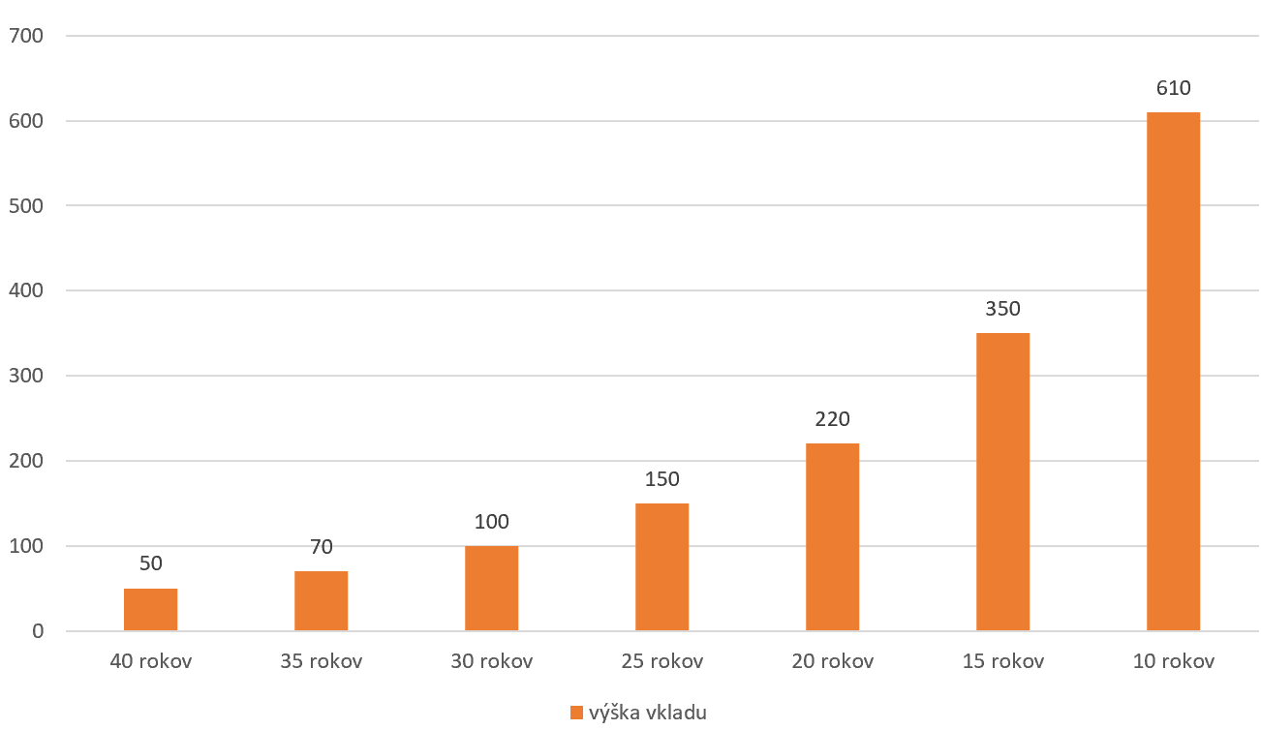
Príklad → Renta vo výške 500 EUR vyplácaná po dobu 30 rokov = majetok v hodnote 100 000 EUR
Koľko treba sporiť mesačne na sumu 100 000 € v závislosti od doby sporenia?
73 200 €
63 000 €
52 800 €
45 000 €
36 000 €
29 400 €
24 000 €

Slide 10
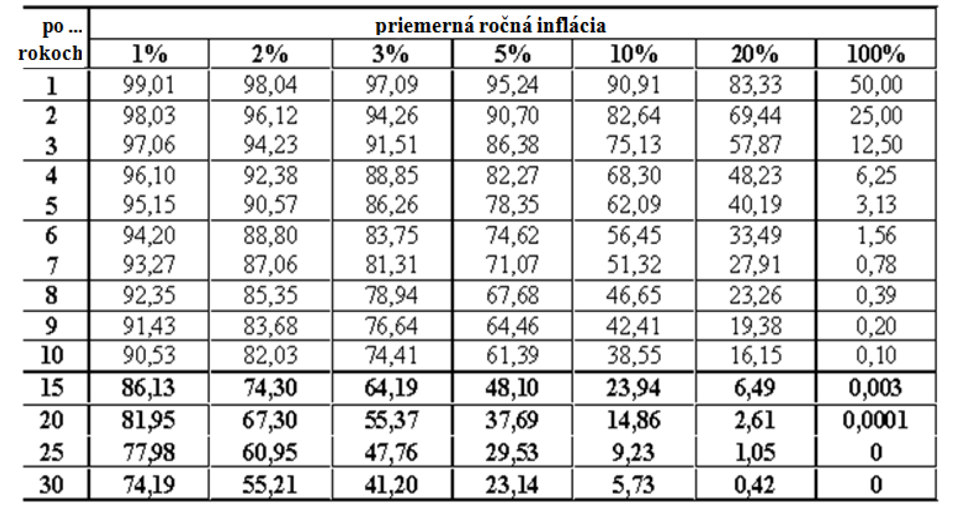
Inflácia → Najväčší nepriateľ investora

Slide 11
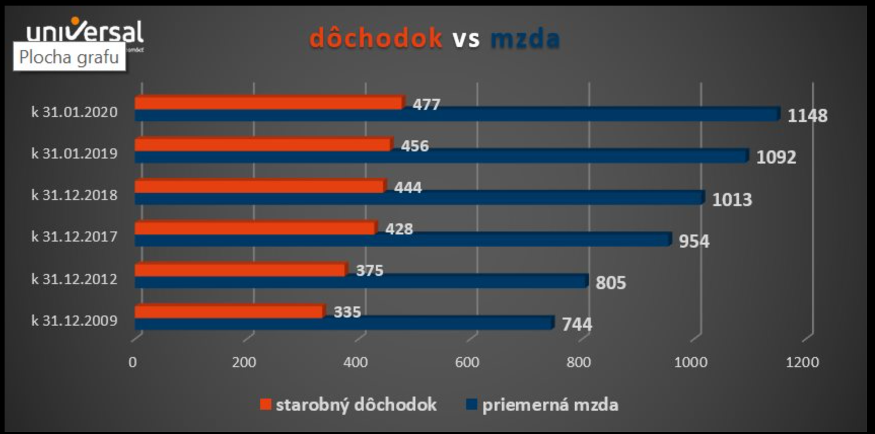
Sporenie vs Dôchodok
Dôchodca nemusí platiť energie, potraviny, oblečenie...???

Slide 12
ARGUMENTÁCIA KLIENTA
„Je to príliš veľké riziko, radšej si peniaze nechám doma alebo v banke“
„Ja už investujem do akcií top firiem“
„Akcie sú príliš rizikové – toho sa bojím“
„Radšej si budem investovať sám napríklad do kryptomien“

Slide 13
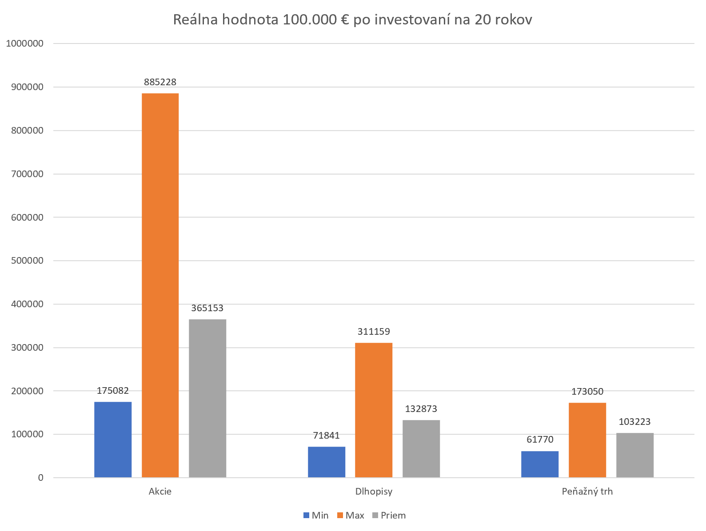
Je odkladanie na účet v banke naozaj také bezpečné?
USA: 1929-2011

Slide 14
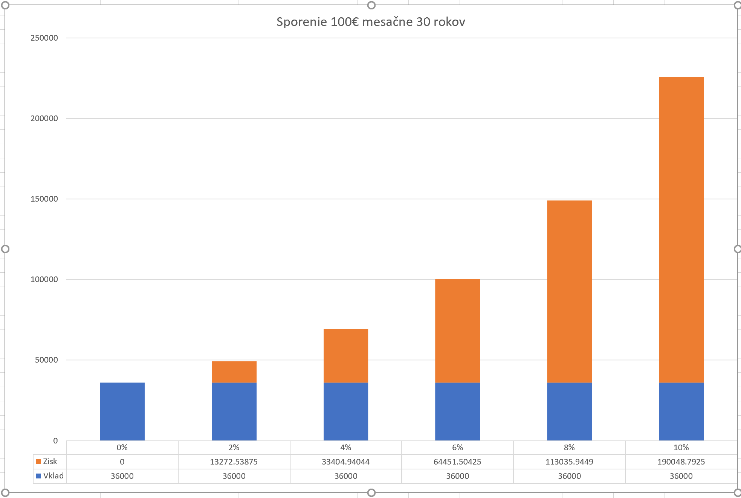
Nie je sporenie, ako sporenie!!!
Akcie
Dlhopisy
Banka

Slide 15
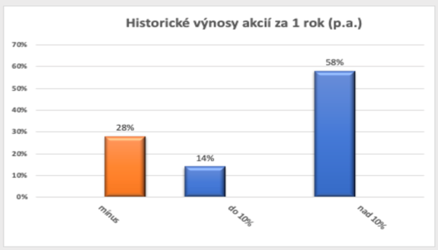
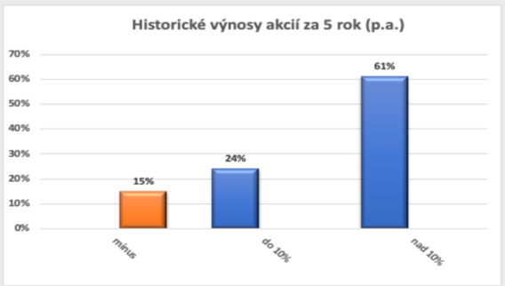
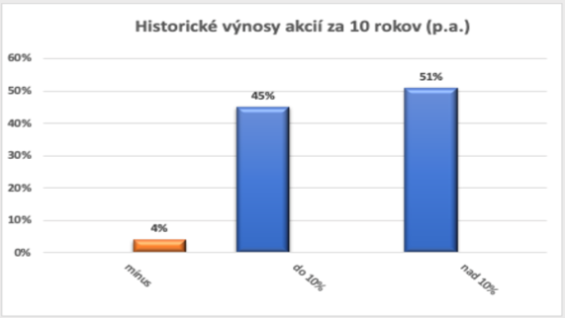
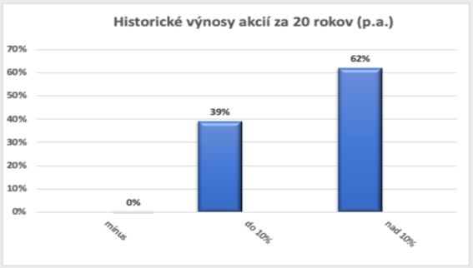
Sú akcie naozaj také rizikové?
Z dlhodobého hľadiska určite NIE

Slide 16
Do čoho investovať?
ETF – Podielové fondy

Slide 17
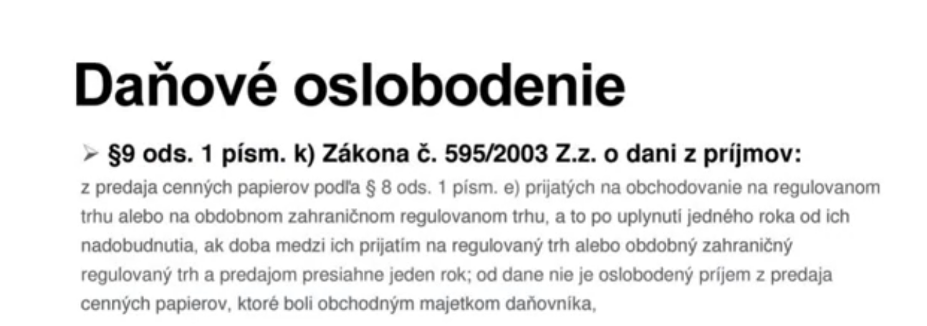
Čo je to ETF?
Exchange traded fund = fondy obchodované na burze
Takmer okamžité reakcie na trhové zmeny
Nízke náklady → napodobňujú indexy (bez portfólio manažérov)
Vyššia výkonnosť → práve vďaka pasívnosti a nízkym poplatkom
Daňová výhoda

Slide 18
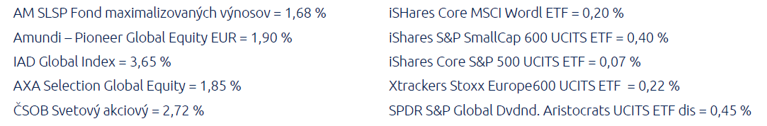
Výška poplatku je rozhodujúca
Poplatky vybraných slovenských akciových fondov
Poplatky vybraných ETF

Slide 19
TYPY ÚČTOV
1
2
4
6
7
tzv. Investičný účet - doteraz sme robili ako JEDNORÁZOVÉ vklady na aktívne fondy (len vstupný poplatok do 5% a poplatky EIC)
tzv. Cieľový účet - doteraz sme robili ako SPORENIE na aktívne fondy (len vstupný poplatok do 5% a poplatky EIC)
Teraz začíname robiť ako JEDNORÁZY na ETF - tzv. Manažovaný investičný účet - (vstupné poplatky dávame do 3%, 1% p.a. poplatok za manažovanie + poplatky EIC)
Teraz začíname robiť ako SPORENIE na ETF - tzv. Manažovaný cieľový účet - (vstupné poplatky do 3%, 1% p.a. za manažovanie + poplatky EIC)
Aktívne riadené účty - sami účty prepočítavajú podiely akcií a dlhopisov pokiaľ sa v dôsledku poklesu alebo rastu tieto podiely menia. V súčasnosti sa hodia hlavne pre jednorazy, pre sporenia len pokiaľ poradca nepožaduje zálohové provízie. Poplatky podobne ako pri Manažovaných účtoch

